Slide 1
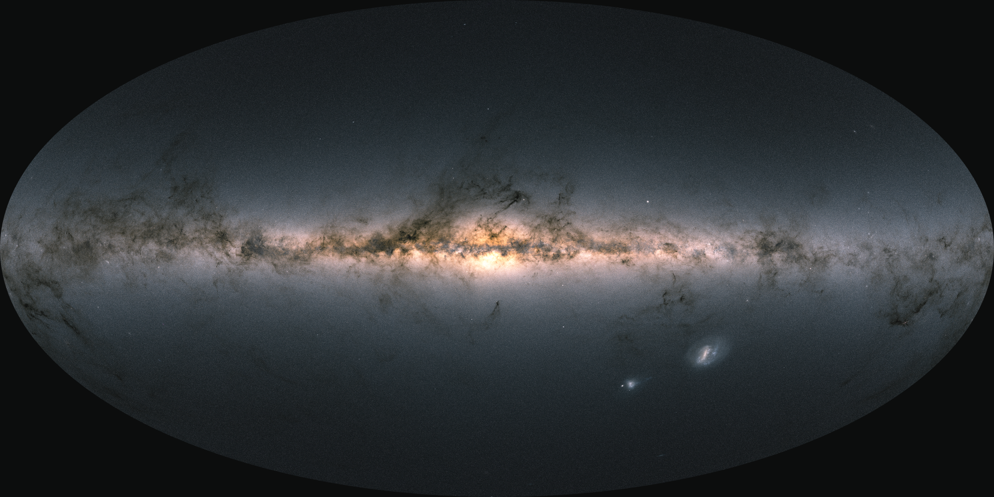
Missão Espacial Gaia
“3º Data Release – EDR3’’
Canal do Schwarza – 03/12/2020
ESA/Gaia/DPAC
Ramachrisna Teixeira – IAG/USP
rama.teixeira@iag.usp.br

Slide 2
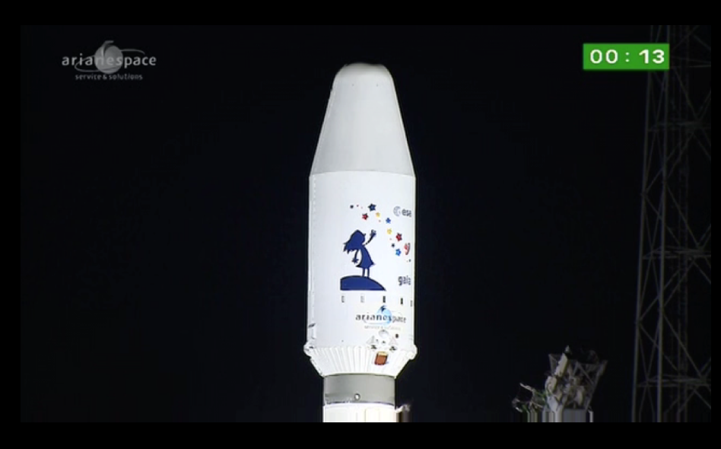
Lançamento do Satélite Gaia
Dezembro 2013
ESA/Gaia/DPAC

Slide 3
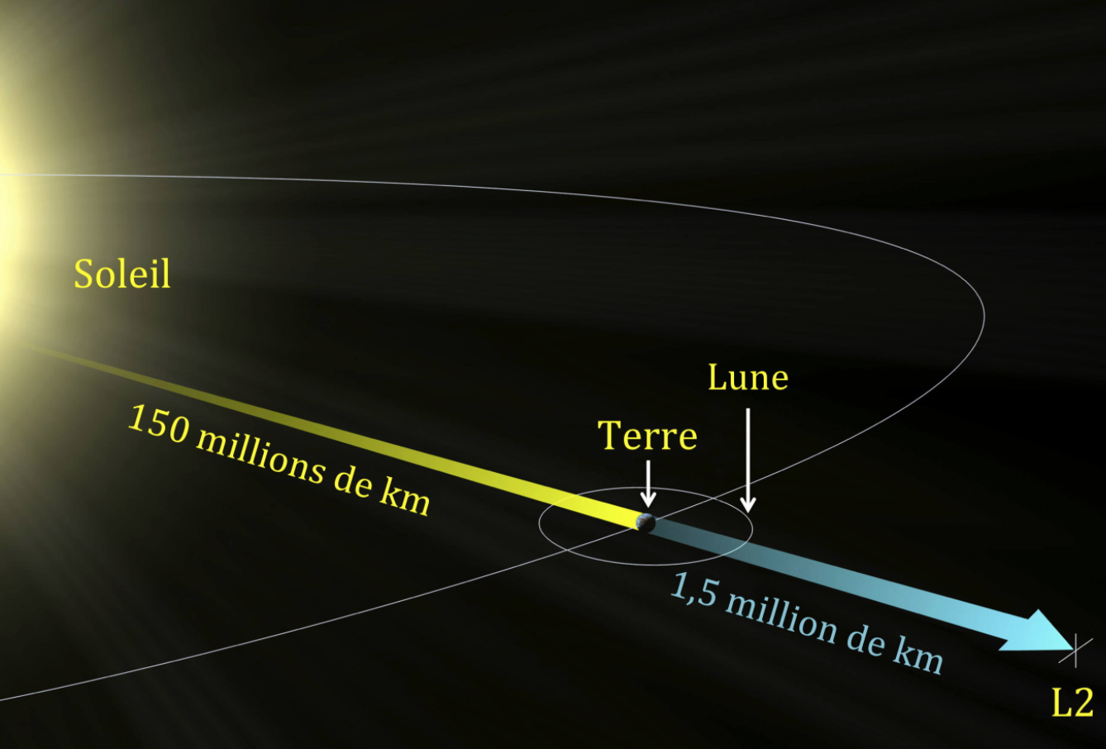
Onde está o satélite Gaia
ESA/Gaia/DPAC

Slide 4
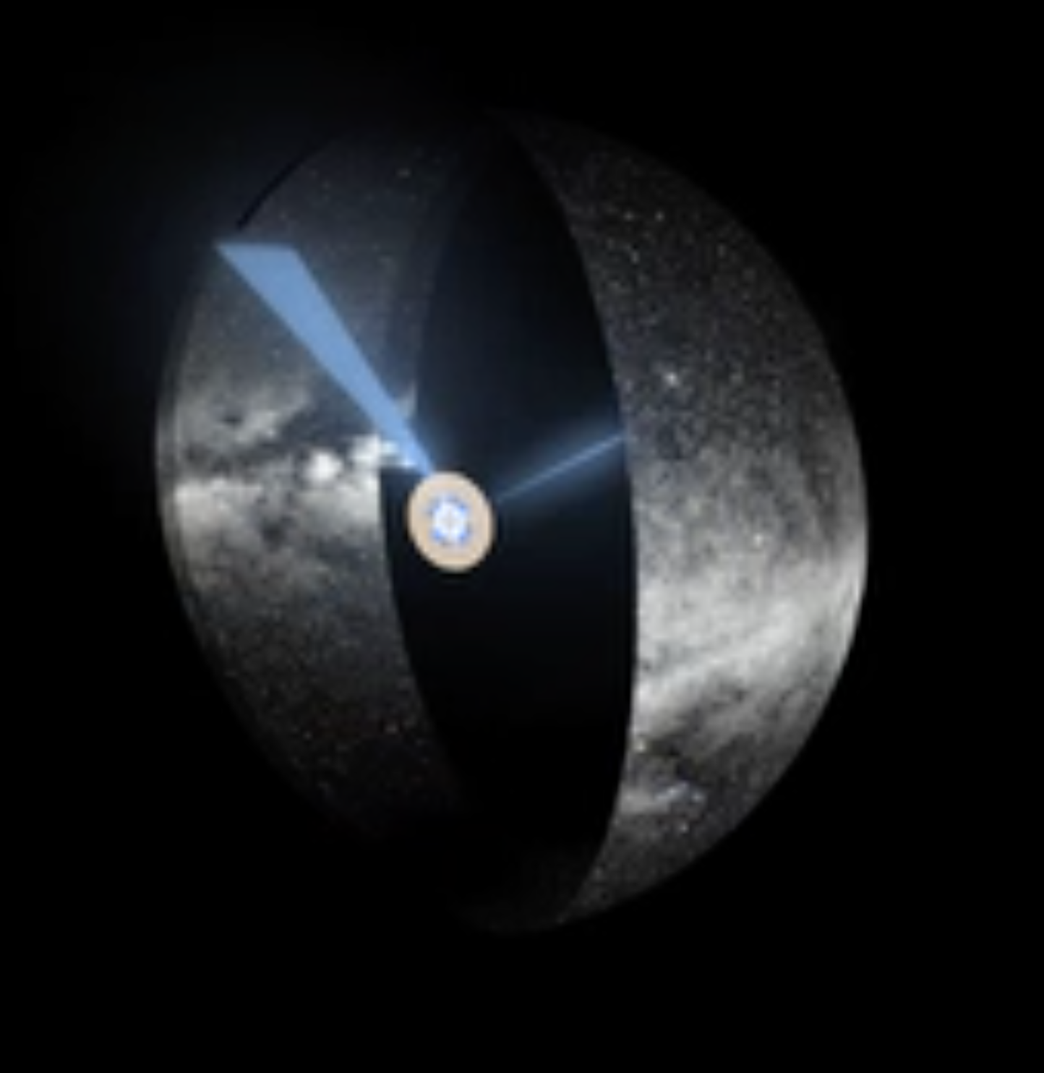
Astronomia – ciência observacional
ESA/Gaia/DPAC

Slide 5
Medidas astronômicas
Posição aparente e suas variações temporais
paralaxe estelar, movimento próprio e aberração
Velocidade radial
Brilho aparente e suas variações
Cor
Espectro
velocidades espaciais, acelerações, distâncias,
luminosidades, massas, idades, raios, etc.
ESA/Gaia/DPAC

Slide 6
Gaia 2º Data Release – GDR2
Abril/2018
ESA/Gaia/DPAC

Slide 8
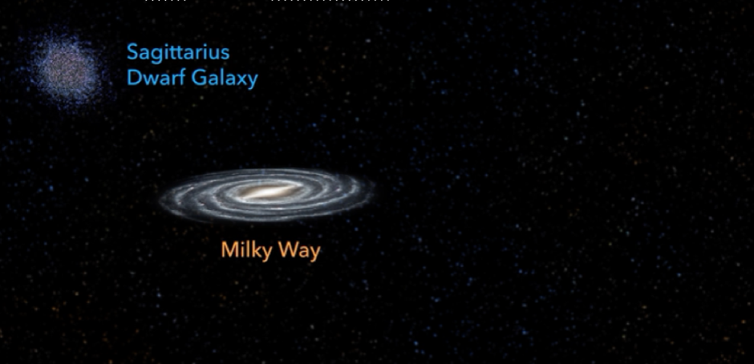
Surtos de formação de estrelas
na Via Láctea – Gaia DR2
ESA/Gaia/DPAC

Slide 9
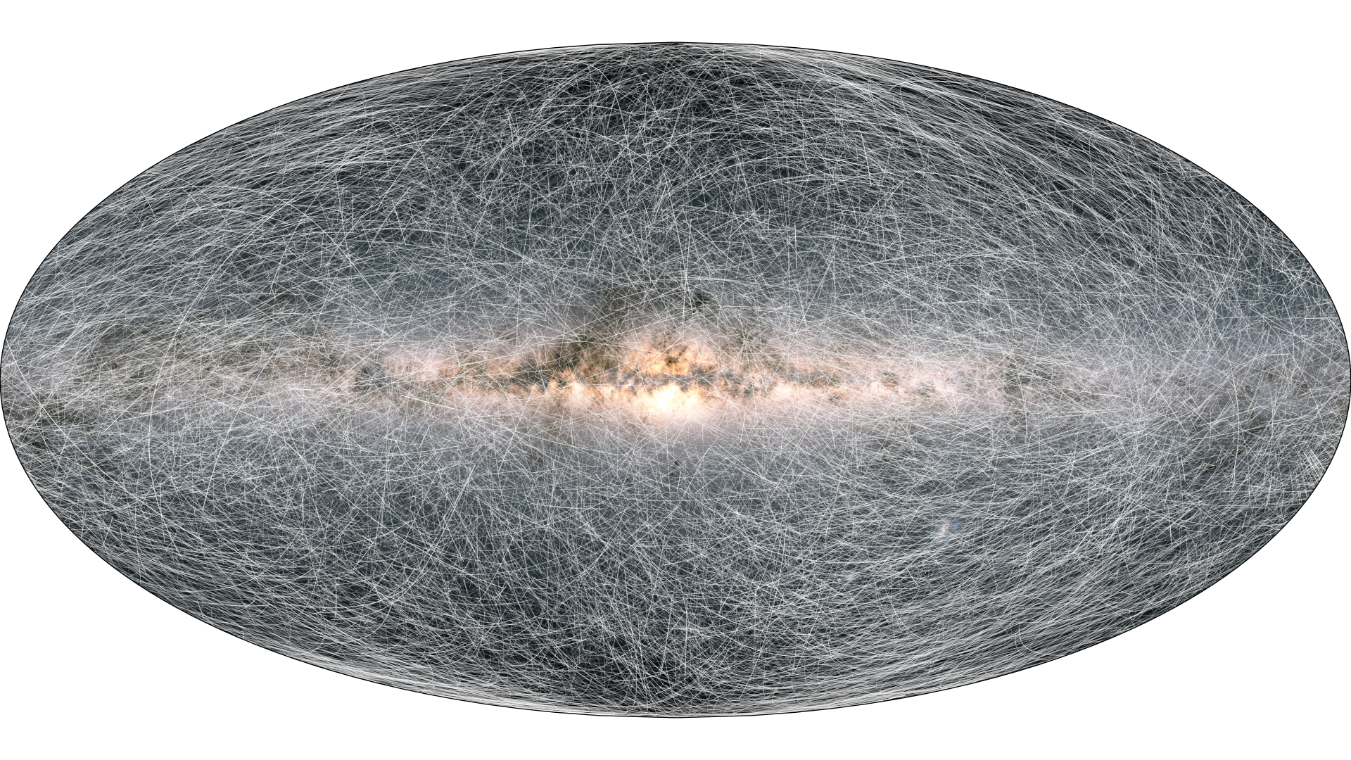
1ª parte do 2º Gaia Data Release EDR3 – Hoje – 03/12/2020
Posições e brilhos > 1,8 bilhão de estrelas
Distâncias, movimentos próprios e cor ~ 1,5 bilhão estrelas
Posições e brilho > 1,6 bilhão “quasars”
Velocidades radiais > 7 milhões de estrelas
ESA/Gaia/DPAC - CC BY-SA 3.0 IGO

Slide 10
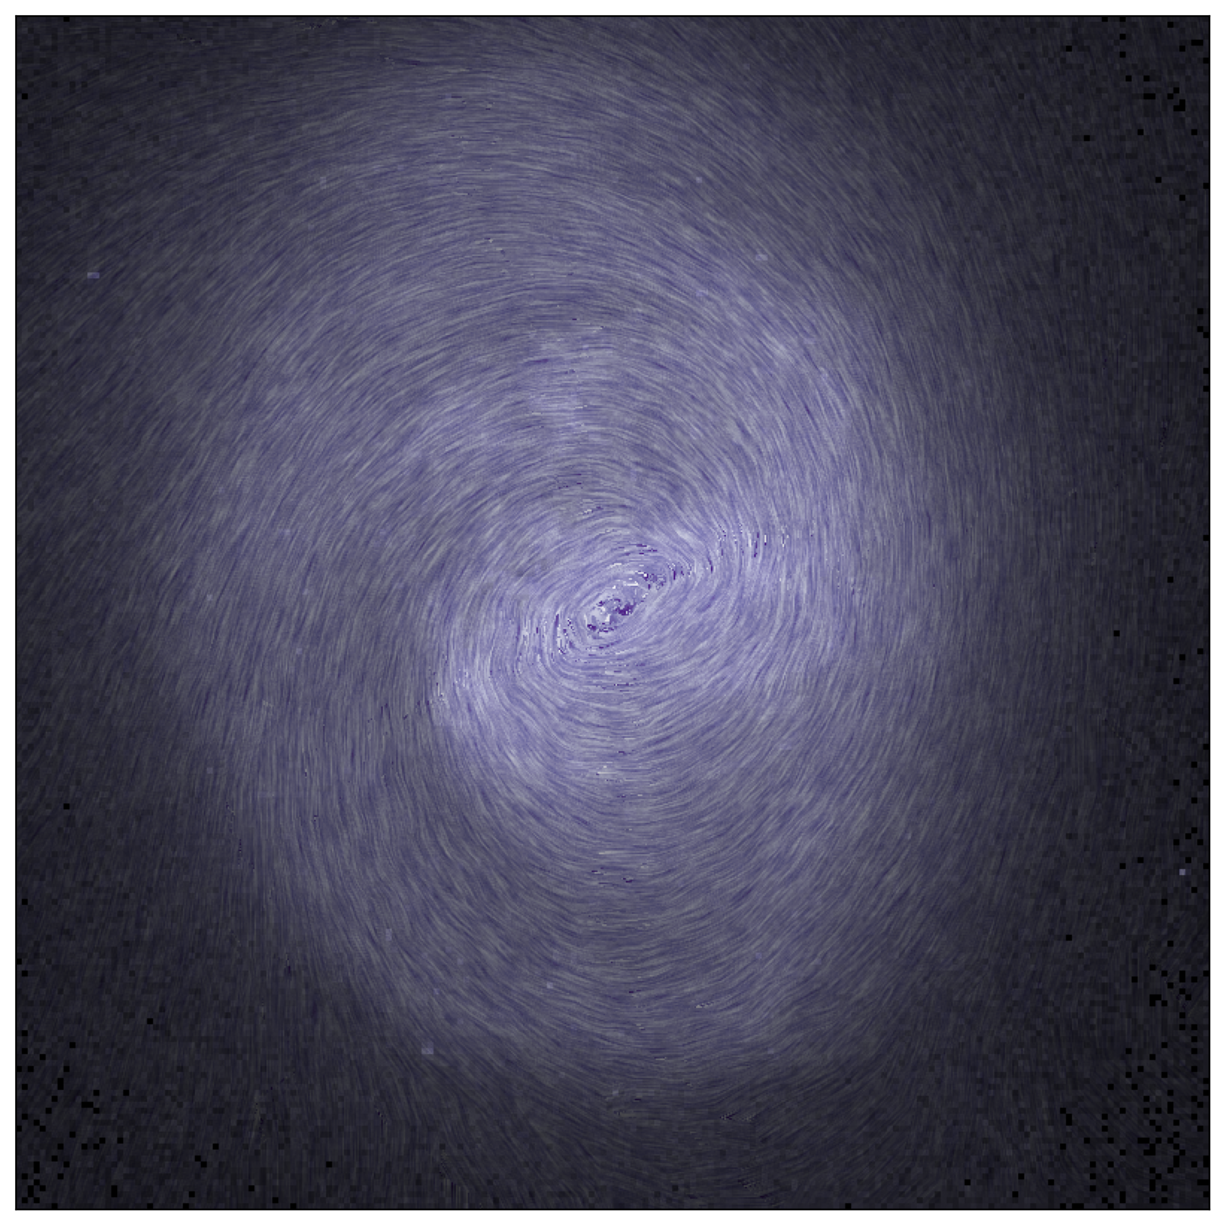
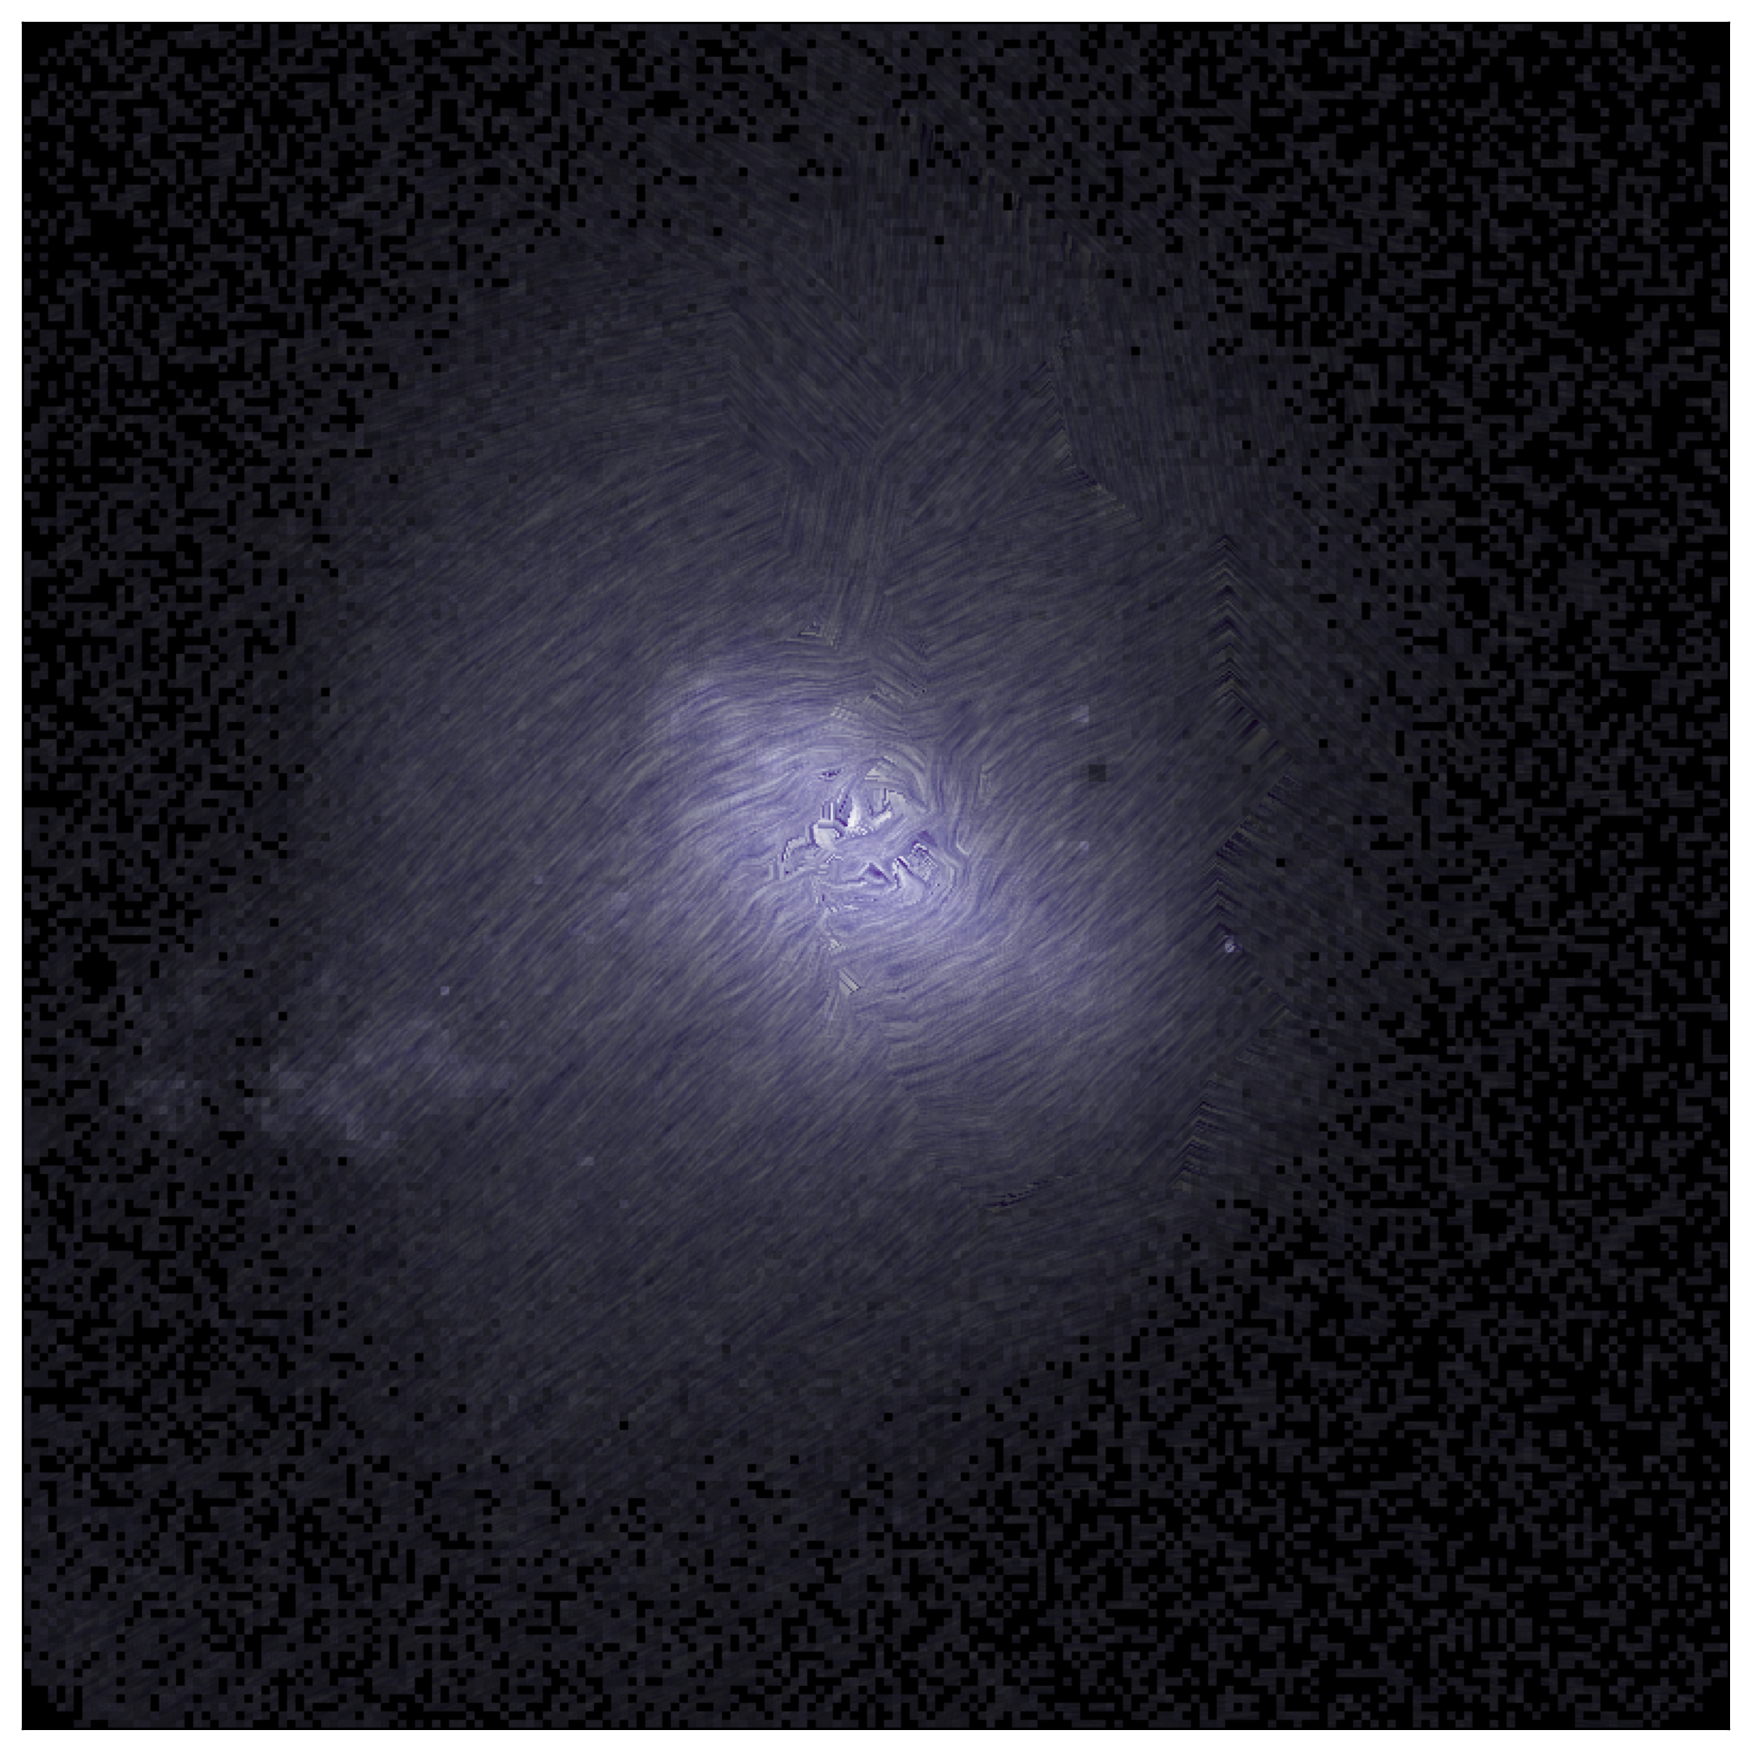
Núvens de Magalhães
movimentos próprios
Grande Núvem
Pequena Núvem
Gaia Collaboration, X. Luri, et al. A&A 2020

Slide 11
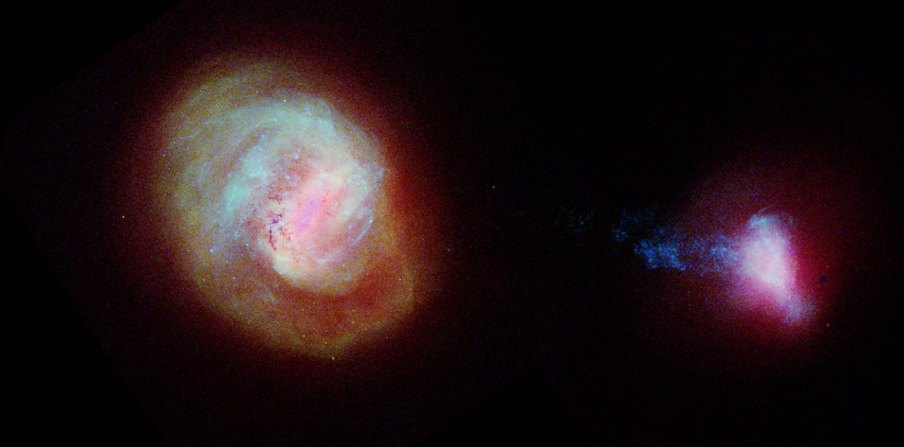
Ponte de Magalhães
Grande Núvem
Pequena Núvem
ESA/Gaia/DPAC - CC BY-SA 3.0 IGO

Slide 12
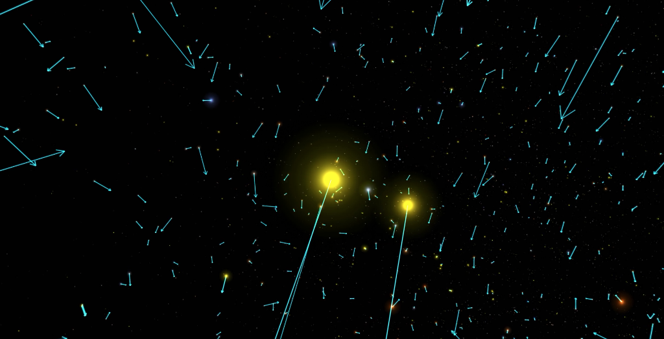
Passeio pela vizinhança solar – 100pc
ESA/Gaia/DPAC - CC BY-SA 3.0 IGO

Slide 13
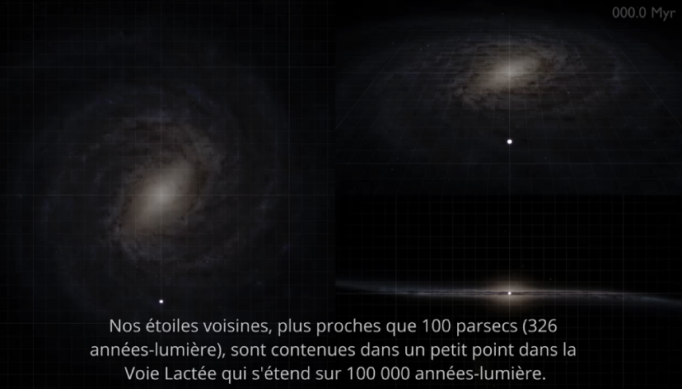
Passeio de 70 mil estrelas vizinhas
pela Galáxia
ESA/Gaia/DPAC - CC BY-SA 3.0 IGO

Slide 14
Gaia 3º Data Release – segunda parte
DR3 – 2022
Abraço, boa noite
e muito obrigado
ESA/Gaia/DPAC

